Slide 1

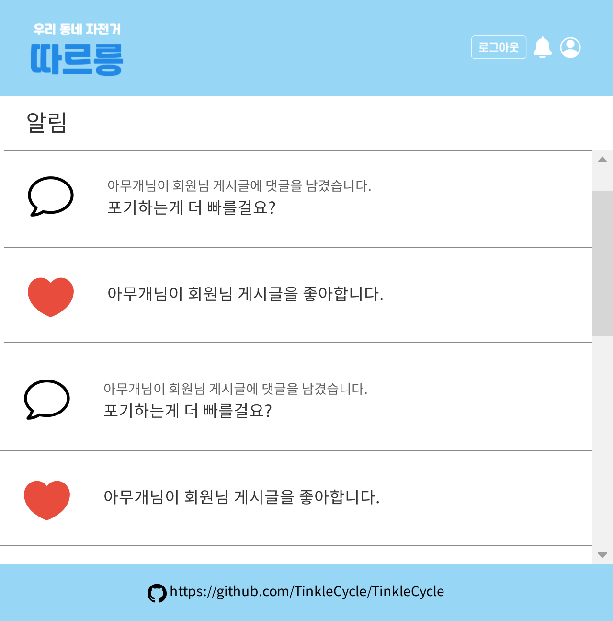
알림페이지
각 목록 클릭 시 커뮤니티
해당 페이지로 이동

